Slide 1
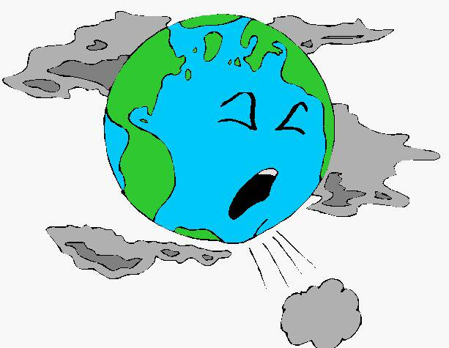
Вплив синтетичних речовин на навколишнє середовище
Виконала
Борозняк Мар’яна
Вчитель
Данилюк Т. І.

Slide 2
АКТУАЛЬНІСТЬ ТЕМИ
Використання продуктів синтетичної органічної хімії пов'язане з неабиякими ризиками. Приміром, розвиток злочинної підпільної індустрії синтетичних наркотичних речовин сприяє стрімкому збільшенню наркоманії, особливо поміж молоді. Тепер важко спрогнозувати й неупереджено оцінити найближчі й віддалені наслідки збагачення раціону людини й сільськогосподарських тварин найрізноманітнішими харчовими добавками. Проблема негативного впливу на довкілля промислових і побутових відходів, які містять синтетичні органічні сполуки, залишається чи не найактуальнішою.

Slide 3
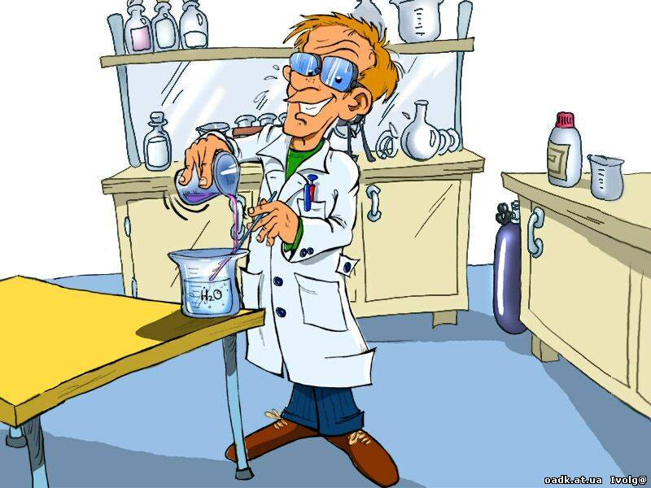
Людина створила собі середовище проживання, заповнене синтетичними речовинами. Їх вплив на людину, інші організми і довкілля найчастіше невідомий і виявляється часто, коли вже завдано відчутної шкоди або за надзвичайних обставин.

Slide 4
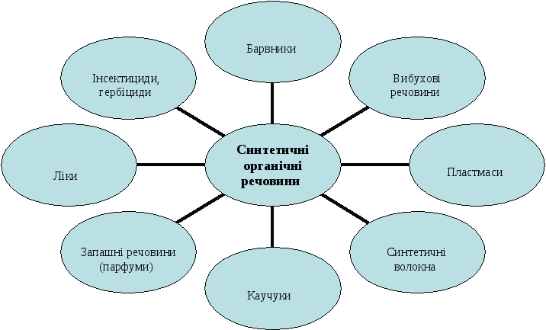
Види синтетичних речовин:

Slide 5
Опитування: «Обізнаність населення про шкоду синтетичних речовин»

Slide 6
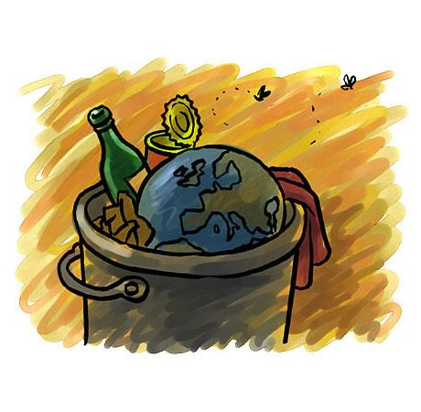
Сучасний побут, який значною мірою змінився завдяки широкому використанню хімічних продуктів, перетворився на небезпечне джерело забруднення біосфери. Побутові відходи містять значну кількість синтетичних та штучних речовин, які не засвоюються у природі.

Slide 7
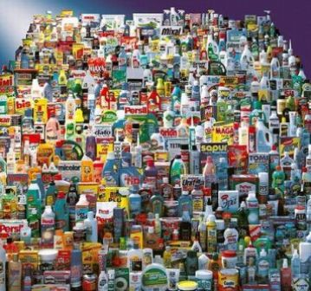
Товари побутової хімії стають усе більш популярними, розширюються області їхнього застосування, росте річний обсяг виробництва але не потрібно забувати, що засоби побутової хімії – небезпечні джерела шкідливих для здоров’я людини речовин.

Slide 8
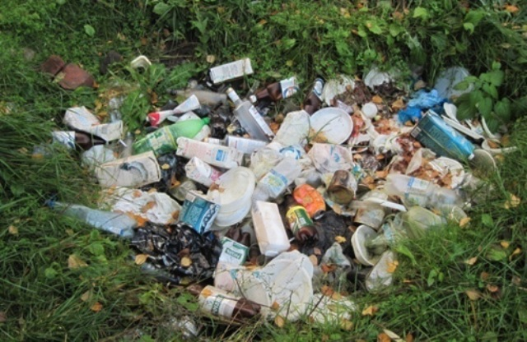
Синтетичні матеріали дуже повільно розпадаються у природному середовищі. Їх накопичення становить серйозну екологічну небезпеку для живих організмів. Медики всього світу вже давно стурбовані тією великою кількістю синтетиків, якими ми оточені. Зростання алергічних проявів, поява невідомих хвороб – відплата за комфорт і зручність використання синтетичних матеріалів. Все ще змушує людство частіше замислюватись над питанням екологічно безпечної утилізації відходів.

Slide 9

Висновок
Отже, мною був розглянутий вплив синтетичних речовин на навколишнє середовище. І я дійшла висновку: щоб повністю не зруйнувати місце свого проживання і проживання всіх інших форм життя, людині необхідно дуже дбайливо ставиться до навколишнього середовища; необхідний строгий контроль прямого і непрямого виробництва синтетичних речовин, всебічне вивчення цієї проблеми, об'єктивна оцінка впливу синтетичних продуктів на навколишнє середовище, вишукування і застосування методів мінімізації шкідливого впливу синтетичних речовин на навколишнє середовище.

